Slide 1

第九章 查找
北京邮电大学 网络空间安全学院
郭三川

Slide 2
目录
线性表的查找
树表的查找
哈希表的查找

Slide 3
查找的基本概念
查找(Search)又称检索,是数据处理中最常用的运算.
查找表—由同一类型的数据元素构成的集合。
关键字—每个数据元素必有一个数据项，它可以标识（识别）该数据元素。如：通讯录中的姓名等等。
主关键字：唯一标识数据元素
次关键字：非唯一标识
查找— 给定一个值k,在查找表中找出其关键字与给定值相等的数据元素的过程，称查找。
若找到，称查找成功，
否则, 称查找失败。

Slide 4
查找表
对查找表常用的操作
查询某个“特定的”数据元素是否在表中；
查询某个“特定的”数据元素的各种属性；
在查找表中插入一元素；
从查找表中删除一元素。
静态查找表：
只查找，不改变集合内的数据元素
动态查找表：
既查找，又改变（增减）集合内的数据元素。

Slide 5
线性表查找
一、顺序查找
基本思想：从表的一端开始，顺序扫描线性表，依次将扫描到的结点的关键字与给定值k进行比较,若相等，则查找成功；若扫描到表的另一端仍没有找到与关键字k相等的结点，则查找失败。
k
查找成功
查找失败
≠
≠
≠
≠
≠
≠
=
=
≠
L=（a₁ , a₂ , a₃ , a₄ , a₅ , … , a_{n-1} , a_{n}）
也可以从后向前扫描

Slide 6
顺序查找图示
1 2 3 4 5 6
查找 16
table
25 34 57 16 48 09
i
i
i
i
i
i
i
查找成功
1 2 3 4 5 6
查找 50
table
25 34 57 16 48 09
i
i
查找失败
k
0
1 2 3 4 5 6
25 34 57 16 48 09
typedef struct
{ keytype key;
InfoType data;
}NodeType;
NodeType R[n+1];
监视哨
i
i=1;
while(i<=n && R[i].key!=k)
i++;
R[0].key=k; i=n;
while(R[i].key!=k)
i--;
i=1;
while(R[i].key!=k)
i++;

Slide 7
顺序查找算法：
int seqsearch(R[ ], k)
{ R[0].key=k;
i=n;
while( R[i].key!=R[0].key)
i --;
return(i);
}
/*i>0 查找成功*/
/*i=0 查找失败*/

Slide 8

平均查找长度(Average Search Length)
其中: p_{i}—查找第i个元素的概率
c_{i}—查找第i个元素需要比较的次数

Slide 9
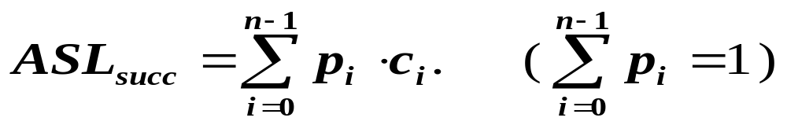
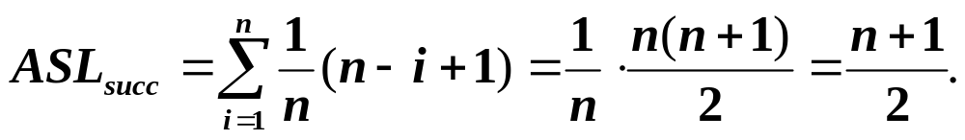
性能分析：
成功情形:
在等概率情形，p_{i} = 1/n, i = 1, 2, …, n。
不成功情形: ASL_{unsucc} = n+1.
O(n)
优点：算法简单。
即适用于顺序存储方式,有适用于链式存储方式。
缺点：效率低。

Slide 10
二、二分查找（折半查找）
查找表要求：以顺序方式存储，并按关键字有序排列。
基本思想：
1、在查找表R[1]- R[n]确定中间元素R[mid]。
2、若 k=R[mid].key,则查找成功。
3、若 k<R[mid].key,则在R[1]-R[mid-1]中继续查找。
若 k>R[mid].key,则在R[mid+1]-R[n]中继续查找。
1 2 3 4 5 6 7 8 9 10 11
table
05 13 19 21 37 56 64 75 80 88 92
K<R[mid].key
下半区
mid
K>R[mid].key
上半区
k=R[mid].key
查找成功
在区间[low,high]中进行二分查找

Slide 11
≠(k>R[mid].key)
mid
≠(k<R[mid].key)
mid
mid
mid
mid
查找 k=21
1 2 3 4 5 6 7 8 9 10 11
table
05 13 19 21 37 56 64 75 80 88 92
low
low
low
high
high
high
开始
k=R[mid].key 成功
mid=(low+high)/2
y
K=R[mid].key
查找成功
N
K<R[mid].key
y
N
high=mid-1
low=mid+1
下半区
上半区
以顺序方式存储，并按关键字有序排列

Slide 12
≠(k>R[mid].key)
≠(k>R[mid].key)
≠(k>R[mid].key)
查找 k=78
mid
mid
mid
mid
mid
mid
mid
1 2 3 4 5 6 7 8 9 10 11
table
05 13 19 21 37 56 64 75 80 88 92
开始
low
low
high
low
high
high
N
≠(k<R[mid].key)
Low<=high
查找失败
y
?low>high(失败）
mid=(low+high)/2
y
K=R[mid].key
查找成功
N
K<R[mid].key
y
N
high=mid-1
low=mid+1

Slide 13
开始
int Binsearch(R[ ], n,k)
{ int low,mid,high;
low=0;high=n-1;
while( low<=high)
{ mid=(low+high)/2;
if(k= =R[mid].key)
return( mid);
if(k<R[mid].key)
high=mid-1;
else
low=mid+1;
}
return(-1);
}
N
Low<=high
查找失败
y
mid=(low+high)/2
y
K=R[mid].key
查找成功
N
K<R[mid].key
y
N
high=mid-1
low=mid+1

Slide 14
性能分析：
1 2 3 4 5 6 7 8 9 10 11
table
05 13 19 21 37 56 64 75 80 88 92
6
>
<
二叉判定树
3
9
<
>
<
>
1
4
7
10
<
>
<
>
>
<
>
<
2
5
8
11
<
>
<
>
<
>
<
>
二分查找过程可以用二叉树来描述: 下半区的查找----扫描左子树
上半区的查找 ---扫描右子树

Slide 15
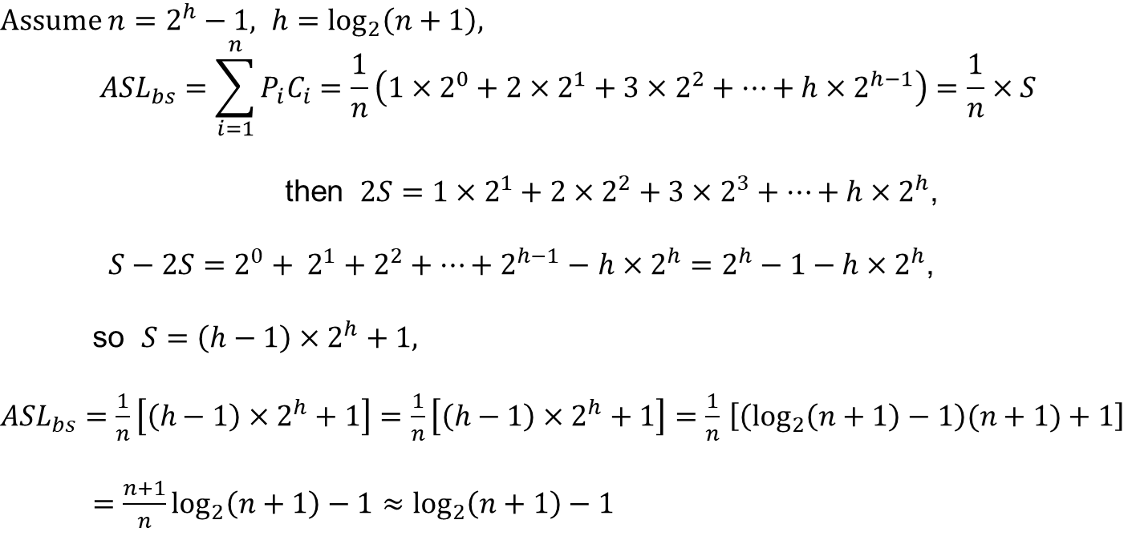
性能分析：
由于二叉判定数与满二叉树相近，不妨设二叉判定树的结点个数 n=2^{h}-1，则第k层有2^{k}-1个结点。
O(logn)
优点：算法效率高。
缺点：对查找表要求高（顺序存储，按关键字有序），
不利于插入删除操作。

Slide 16
三、分块查找（索引查找）
查找表要求：
（1）将查找表均分成若干块（b块，每块s个记录）。
（2）分块有序：
前一块中最大的关键字要小于后一块中最小的关键字。
（块内记录可以无序）
（3）建立一个索引表确定每块的首地址。
1 2 3 4 5 6 7 8 9 10 11 12 13 14 15 16 17 18
22 12 13 3 9 20 33 42 44 38 24 48 60 58 74 49 86 53
查找k=44
1 7 13
22 48 86
查找k=80
查找k=100
查找过程： （1）索引表查找确定块的首地址。
（2）块内查找。

Slide 17
性能分析
由于块内是无序，则块内只能采用顺序查找。而索引表是按关键字有序排列的，则索引表的查找即可采用顺序查找，也可采用二分查找。
（1）索引表采用二分查找：
ASL=ASL_{b}(索引表查找）+ASL_{w}（块内查找）
=log₂(b+1)-1+(s+1)/2
≈log₂(n/s+1)+s/2 ≈ 57
（2）索引表采用顺序查找：
ASL=ASL_{b}(索引表查找）+ASL_{w}（块内查找）
= (b+1)/2+(s+1)/2
=(s²+2s+n+1)/2s ≈ 100
当s²=n时，ASL最小
顺序查找：
ASL ≈ 5000
二分查找：
ASL ≈ 14
n个记录均分b块，每块s个记录，即n=b*s。(若n=10000,s=100)

Slide 18
树表查找
二叉排序树：
（1）若它的左子树非空，则左子树上所有结点的值均小于根结点的值。
（2）若它的右子树非空，则右子树上所有结点的值均小于根结点的值。
（3）左、右子树皆是二叉排序树。
35
15
45
10
25
40
50
20
30
中序遍历二叉排序树：
递增有序的序列

Slide 19
二叉排序树的结点结构
lchild key data rchild
二叉排序树的数据类型
typedef struct node
{ KeyType key;
InfoType data;
struct node *lchild, *rchild;
} BSTNode;

Slide 20
二叉排序树的查找
在二叉搜索树上进行搜索，是一个从根结点开始，沿某一个分支逐层向下进行比较判等的过程。
35
查找k=42
查找k=20
查找失败
查找成功
15
45
10
25
40
50
？
20
30
也可以是一个递归的过程。

Slide 21
BSTNode* Find( KeyType X, BSTNode* T )
{
if ( T == NULL )
return NULL; /* not found in an empty tree */
if ( X < T->key ) /* if smaller than root */
return Find( X, T->lchild ); /* search left subtree */
else
if ( X > T->key ) /* if larger than root */
return Find( X, T->rchild ); /* search right subtree */
else /* if X == root */
return T; /* found */
}
T( N ) =
O( d ) d是X结点的深度

Slide 22
BSTNode* Iter_Find( KeyType X, BSTNode* T )
{
/* iterative version of Find */
while ( T ) {
if ( X == T->key)
return T ; /* found */
if ( X < T->key )
T = T->lchild; /*move down along left path */
else
T = T->rchild ; /* move down along right path */
} /* end while-loop */
return NULL ; /* not found */
}

Slide 23
二叉排序树的插入
首先对要插入的关键字进行查找
二叉排序树上不能有相同关键字！
插入42
35
（1）确定插入的位置
是查找失败的位置
15
45
10
25
40
50
（2）生成新结点
查找过程中的最后一
个节点作为新结点的双亲结点
？
20
30
42
*若为空树，则其就作为根结点。
插入28
28

Slide 24
BSTNode* Insert( KeyType X, BSTNode* T )
{
if ( T == NULL ) { /* Create and return a one-node tree */
T = malloc( sizeof( struct node ) );
if ( T == NULL )
FatalError( "Out of space!!!" );
else {
T->key = X;
T->lchild = T->rchild = NULL; }
} /* End creating a one-node tree */
else /* If there is a tree */
if ( X < T->key )
T->lchild = Insert( X, T->lchild );
else
if ( X > T->key )
T->rchild = Insert( X, T->rchild );
/* Else X is in the tree already; we'll do nothing */
return T; /* Do not forget this line!! */
}

Slide 25
二叉排序树的构造
基本思想： 将一组记录按关键字的值依次插入 到一棵空的二叉排序树中。
关键字序列： { 53, 78, 65, 17, 87, 09, 81, 15 }
53
53
17
78
17
78
09
87
09
65
65
87
15
15
81
81

Slide 26
二叉排序树的删除
二叉排序树只删除指定结点p，不删除其子树。当删除一个结点时，必须将因删除结点而断开的二叉链表重新链接起来，同时确保二叉排序树的性质不会失去。
根据下面三种不同情况进行处理。
（1）p为叶子结点：
53
53
直接修改双亲结点
17
78
17
78
09
45
65
87
09
45
65
87
p
删除23
23

Slide 27
（2）p只有一个孩子结点：
53
53
17
78
用左孩子23取代45
17
78
p
09
45
97
09
23
97
删除45
23
88
88
删除78
53
53
用右孩子97取代78
17
97
17
78
p
09
45
88
09
45
97
23
23
88
操作思想：p的孩子结点取代p结点

Slide 28
（3）p有两个孩子结点：
将p用它左子树中最大结点或右子树中最小结点替换
删掉替换结点（它必然有0个或1个孩子结点）
p
删除78
53
53
17
78
右子树中81取代78
17
81
09
45
65
94
09
45
65
94
23
70
81
23
70
88
从右子树中找到最小结点取代它
88

Slide 29
BSTNode* Delete( KeyType X, BSTNode* T )
{ BSTNode* TmpCell;
if ( T == NULL ) Error( "Element not found" );
else if ( X < T->key ) /* Go left */
T->lchild = Delete( X, T->lchild );
else if ( X > T->key ) /* Go right */
T->rchild = Delete( X, T->rchild);
else /* Found element to be deleted */
if ( T->lchild && T->rchild ) { /* Two children */
/* Replace with smallest in right subtree */
TmpCell = T->rchild;
while (TmpCell->lchild) { TmpCell = TmpCell->lchild; }
T->key = TmpCell->key;
T->rchild= Delete( T->key, T->rchild); } /* End if */
else { /* One or zero child */
TmpCell = T;
if ( T->lchild == NULL ) /* Also handles 0 child */
T = T->rchild;
else if ( T->rchild == NULL ) T = T->lchild;
free( TmpCell ); } /* End else 1 or 0 child */
return T;
}

Slide 30
性能分析：
{ 20, 10, 30, 5, 15, 25, 40 }
{ 5, 10, 15, 20, 25, 30, 40 }
05
20
10
10
30
二叉排序树中各结点分布越均匀，则查找效率就越高，而其树形取决于关键字序列的次序。
15
05
15
25
40
20
ASL=(1+2*2+4*3)/7
=17/7=2.43
ASL=(1+7)/2
=4
25
最好情况：二叉排序树各结点分布均匀
ASL=O(log₂n)
最坏情况：ASL=O(n)
二叉排序树的查找效率介于顺序查找和二分查找之间
平均情况：ASL=O(log₂n) （证明：课本P232）
30
40

Slide 31
AVL树 平衡的二叉排序树
AVL树的定义
一棵AVL树或者是空树，或者是具有下列性质的二叉搜索树：它的左子树和右子树都是AVL树，且左子树和右子树的高度之差的绝对值不超过1。
-3
-2
0
0 0
0
-1 -1
0 0
A
C
B
A
D
高度平衡
高度不平衡
C
B
E
D
E
平衡因子=左子树的高度-右子树的高度
AVL树任一结点平衡因子只能取 -1, 0, 1

Slide 32
构造平衡二叉排序树
如果在一棵平衡的二叉排序树中插入一个新结点，造成了不平衡。此时需要调整树的结构，使之平衡化。
每插入一个新结点时, AVL 树中相关结点的平衡状态会发生改变。因此,在插入一 个新结点后，需要从插入位置沿通向根的路径回溯，检查各结点的平衡因子。
-2
-1
1 1
0 -1 0
0
-1
1 1
0 0 0
0 0
AVL树
10
10
2
8
8
30
30
6
15
50
6
18
50
-2
1
20
15
20
0
非AVL树
18
只需调整最小不平衡子树
最小不平衡子树
--在该子树中只有|根的平衡因子|>1

Slide 33
构造平衡二叉排序树
基本思想： 将一组记录按关键字的值依次插入 到一棵空的平衡二叉排序树中。每插入一个新结点时要判断是否破坏平衡，若不平衡，则调整平衡。
根据破坏平衡的情况可分为4种类型：
（1）左孩子的左子树中插入一个结点（LL型）。
（2）右孩子的右子树中插入一个结点（RR型）。
（3）左孩子的右子树中插入一个结点（LR型）。
（4）右孩子的左子树中插入一个结点（RL型）。

Slide 34
（1）左孩子的左子树中插入一个结点（LL型）
2
1
0 0
0 0
0
0 0
0 0 0
20
A
15
1
15
B
9
30
20
1
9
18
5
18
30
0
5
A
1
A
2
0
B
B
0
B
1
0
γ
γ
A
h
α’
h
α’
h
+
1
α
β
β
h
+
1
h
h
β
γ
h
h
h
h+1
h+2
h+1
α B β A γ
α’ B β A γ
h h h
h+1 h h

Slide 35
（2）右孩子的右子树中插入一个结点（RR型）
1
-1 0
0
2
1
0 0
0 0
30
30
A
-2
15
40
20
40
-1
20
B
15
25
最小不平衡子树
0
25
B
0
-1
A
-2
A
A
0
γ’
0
B
α
-1
B
α
α
β
h
+
1
h
β
γ
h
β
γ’
h
h
h
h
h
h
+
1
h+1
h+1
h+2
α A β B γ
α A β B γ’
h h h
h h h+1

Slide 36
（3）左孩子的右子树中插入一个结点（LR型）
2
1
-1 0
0 0
0
0 -1
0 0 0
15
A
13
-1
9
B
20
9
15
1
5
13
C
5
20
10
0
0
C
10
A
1
0
-1
A
2
B
A
0
0
δ
B
B
-1
δ
α
β
γ
δ
α
C
h
1
α
C
h
h
h
h
β
γ
β
h-1
h
γ
h
h-1
h-1
h
h-1
h+1
h
h+1
h+1
h+2
h+1
α B β C γ A δ
α B β C γ A δ
h h-1 h-1 h
h h h-1 h

Slide 37
（4）右孩子的左子树中插入一个结点（RL型）
-2
0
1 0
0 0 0
-1
0 0
0 0
25
20
1
20
35
9
35
-1
9
30
40
25
40
0
-2
-1
A
0
A
30
C
0
1
-1
0
α
0
B
α
0
B
0
A
B
0
h
C
0
h
C
δ
α
β
γ
δ
0
δ
β
γ
β
γ
h
h
h
h
h-1
h
h-1
h
h-1
h-1
h
h+1
h+1
h+1
h+1
h+2
α A β C γ B δ
α A β C γ B δ
h h-1 h-1 h
h h-1 h h

Slide 38
构造平衡二叉排序树
根据破坏平衡的情况可分为4种类型：
（1）左孩子的左子树中插入一个结点（LL型）。
（2）右孩子的右子树中插入一个结点（RR型）。
（3）左孩子的右子树中插入一个结点（LR型）。
（4）右孩子的左子树中插入一个结点（RL型）。
LL型
RR型
依次标出A和B，
B作根，A作B的孩子。
A>B A作B的右孩子
A<B A作B的左孩子
LR型
RL型
依次标出A、B和C，
C作根，A和B作C的孩子。
A>B :A作C的右孩子，B作C的左孩子。
A<B :B作C的右孩子，A作C的左孩子。

Slide 39
例，key={ 16, 3, 7, 11, 9, 26, 18, 14, 15 }，插入和调整过程如下。
0
1
2
A
0
1
16
16
16
7
7
-1
B
LR
1
0
0
0
3
3
3
16
3
16
0
C
0
7
11
-2
-1
-2
7
7
7
-1
2
A
0
3
16
3
11
3
11
-1
1
B
LL
0
0
11
9
16
9
16
0
0
9
26

Slide 40
-2
A
0
7
11
B
-1
RR
0
-1
3
11
7
16
-1
9
16
3
9
26
0
26
-1
0
11
11
-2
A
RL
0
7
16
7
18
1
B
0
0
3
9
26
3
9
16
26
0
C
18

Slide 41
0
-1
11
11
1
0
7
18
7
18
0
0
1
3
9
16
26
3
9
16
26
0
14
11
-2
-1
7
18
2
LR
11
1
3
9
16
2
A
26
7
18
0
14
-1
B
3
9
15
26
0
0
15
0
C
14
16

Slide 42
key={ 16, 3, 7, 11, 9, 26, 18, 14, 15 }
16
11
3
26
7
18
7
18
3
9
15
26
11
14
16
9
14
ASL_{succ} = (1*1+2*2+ 4*3+2*4)/9
= 25/9
ASL_{unsucc} = (6*3+4*4)/10 = 34/10
15
ASL_{succ} = (1*1+2*2+ 2*3+1*4+2*5+1*6)/9
= 31/9
ASL_{unsucc} = (2*2+3*3+3*5+2*6)/10 = 4

Slide 43
B-树
375
046
112
236
392
490
560
631
670
393
369
400
435
471
008
040
052
110
135
142
212
237
240
279
378
381
388
492
502
553
562
587
626
633
652
666
671
673
678
一棵m阶的B-树满足下列条件：
（1）每个结点最多m个孩子。
（2）除根结点和叶子结点外，其它每个结点至少有⎡m/2⎤个孩子。
（3）根结点至少有两个孩子。
（4）所有的叶子结点在同一层，且不包含任何关键字信息。
（5）有k个孩子的分支结点包含k-1个关键字。
p₀,k₁, p₁,k₂, p₂,k₃,………,k_{n}, p_{n}
可以进行随机查找

Slide 44
B+树
root
(23, ) (49, ) (95, )
索引集
(06, ) (15, ) (23, )
(32, ) (41, ) (49, )
(60, ) (95, )
head
02 06
11 15
18 23
29 32
38 41
45 49
52 60
77 95
一棵m阶的B+树满足下列条件：
（1）每个结点最多m个孩子。
（2）除根结点和叶子结点外，其它每个结点至少有⎡m/2⎤个孩子。
（3）根结点至少有两个孩子。
（4）所有的叶子结点在同一层，且包含了所有关键字信息。
（5）有k个孩子的分支结点包含k个关键字。
顺序集
k₁, p₁,k₂, p₂,k₃,………,k_{n}, p_{n}
既可以进行随机查找
有可以进行顺序查找

Slide 45
哈希表
哈希表：即散列存储结构。
散列法存储的基本思想：建立关键字与其存储位置的对应关系，或者说，由关键字的值决定数据的存储地址。
优点：查找速度极快,查找效率与元素个数n无关！
例1：若将学生信息按如下方式存入计算机，如：
将2001011810201的所有信息存入V[01]单元；
将2001011810202的所有信息存入V[02]单元；
……
将2001011810231的所有信息存入V[31]单元。
欲查找学号为2001011810216的信息，便可直接访问V[16]！

Slide 46
例2 ：
有数据元素序列(14，23，39，9，25，11)，若规定每个元素k的存储地址H（k）＝k，请画出存储结构图。
（注：H（k）＝k称为散列函数或哈希函数）
解：根据散列函数H（k）＝k ，可知元素14应当存入地址为14的单元，元素23应当存入地址为23的单元，……，
对应散列存储表（哈希表）如下：
地址 | … | 9 | … | 11 | … | 14 | … | 23 | 24 | 25 | … | 39 | …
内容
9
11
14
23
25
39
讨论：如何进行散列查找？
根据存储时用到的散列函数H(k)表达式，迅即可查到结果！
例如，查找key=9,则访问H(9)=9号地址，若内容为9则成功；
若查不到，应当设法返回一个特殊值，例如空指针或空记录。
缺点：空间效率低！

Slide 47
若干术语
哈希方法：选取某个函数，依该函数按关键字计算元素的存储位置，并按此存放；查找时，由同一个函数对给定值k计算地址，将k与地址单元中元素关键字进行比，确定查找是否成功。
哈希函数：哈希方法中使用的转换函数称为哈希函数
哈希表：按上述思想构造的表称为哈希表
冲突：通常关键字的集合比哈希地址集合大得多，因而经过哈希函数变换后，可能将不同的关键字映射到同一个地址上，这种现象称为冲突。

Slide 48
冲突现象举例：
有6个元素的关键字分别为：（14，23，39，9，25，11）。
选取关键字与元素位置间的函数为H(k)=k mod 7
6个元素用7个
地址应该足够!
通过哈希函数对6个元素建立哈希表：
0 1 2 3 4 5 6
14
23
39
9
25
H(14)=14%7=0
11
H(25)=25%7=4
H(11)=11%7=4
有冲突！

Slide 49
在哈希查找方法中，冲突是不可能避免的，只能尽可能减少。
所以，哈希方法必须解决以下两个问题：
1）构造好的哈希函数
（a）所选函数尽可能简单，以便提高转换速度；
（b）所选函数对关键码计算出的地址，应在哈希地址集中大致均匀分布，以减少空间浪费。
2）制定一个好的解决冲突的方案
查找时，如果从哈希函数计算出的地址中查不到关键码，则应当依据解决冲突的规则，有规律地查询其它相关单元。

Slide 50
哈希函数的构造方法
要求一：n个数据原仅占用n个地址，虽然散列查找是以空间换时间，但仍希望散列的地址空间尽量小。
要求二：无论用什么方法存储，目的都是尽量均匀地存放元素，以避免冲突。
直接定址法
数字分析法
平方取中法
折叠法
除留余数法
随机数法
常用的哈希函数构造方法有：

Slide 51
1、直接定址法
Hash(key) = a·key + b (a、b为常数)
优点：以关键字key的某个线性函数值为哈希地址，不会产生冲突.
缺点：要占用连续地址空间，空间效率低。
例：关键码集合为{100，300，500，700，800，900}，
选取哈希函数为Hash(key)=key/100，
则存储结构（哈希表）如下：
0 1 2 3 4 5 6 7 8 9
100
300
500
700
800
900

Slide 52
2、数字分析法
特点：某关键字的某几位组合成哈希地址。所选的位应当是：各种符号在该位上出现的频率大致相同。
例：有一组（例如80个）关键字，其样式如下：
3 4 7 0 5 2 4
3 4 9 1 4 8 7
3 4 8 2 6 9 6
3 4 8 5 2 7 0
3 4 8 6 3 0 5
3 4 9 8 0 5 8
3 4 7 9 6 7 1
3 4 7 3 9 1 9
讨论：
① 第1、2位均是“3和4”，第3位也只有“ 7、8、9”，因此，这几位不能用，余下四位分布较均匀，可作为哈希地址选用。
② 若哈希地址取两位（因元素仅80个），则可取这四位中的任意两位组合成哈希地址，也可以取其中两位与其它两位叠加求和后，取低两位作哈希地址。
位号：① ② ③ ④ ⑤ ⑥ ⑦

Slide 53
3、平方取中法
特点：对关键字平方后，按哈希表大小，取中间的若干位作为哈希地址。
理由：因为中间几位与数据的每一位都相关。
例：2589的平方值为6702921，可以取中间的029为地址。
4、折叠法
特点：将关键字自左到右分成位数相等的几部分（最后一部分位数可以短些），然后将这几部分叠加求和，并按哈希表表长，取后几位作为哈希地址。
适用于：每一位上各符号出现概率大致相同的情况。
法1：移位法 ── 将各部分的最后一位对齐相加。
法2：间界叠加法──从一端向另一端沿分割界来回折叠后,最后一位对齐相加。
例：元素42751896, 用法1： 427＋518＋96=1041
用法2： 427 518 96—> 427+815+96 =1338

Slide 54
5、除留余数法
Hash(key)=key mod p (p是一个整数)
特点：以关键码除以p的余数作为哈希地址。
关键：如何选取合适的p？
技巧：若设计的哈希表长为m，则一般取p≤m且为质数
（也可以是不包含小于20质因子的合数）。

Slide 55
6、随机数法
Hash(key) = random ( key ) (random为随机函数)
适用于：关键字长度不等的情况。造表和查找都很方便。
小结：构造哈希函数的原则：
① 执行速度（即计算哈希函数所需时间）；
② 关键字的长度；
③ 哈希表的大小；
④ 关键字的分布情况；
⑤ 查找频率。

Slide 56
三、冲突处理方法
常见的冲突处理方法有：
开放定址法
再哈希法
链地址法
建立一个公共溢出区

Slide 57
1、开放定址法
设计思路：有冲突时就去寻找下一个空的哈希地址，只要哈希表足够大，空的哈希地址总能找到，并将数据元素存入。
具体实现：
(1)线性探测法
H_{i}=(Hash(key)+d_{i}) mod m ( 1≤i < m )
其中：
Hash(key)为哈希函数
m为哈希表长度
d_{i} 为增量序列 1，2，…m-1，且d_{i}=i
含义：一旦冲突，就找附近（下一个）空地址存入。

Slide 58

例：关键字集合 {47，7，29，11，16，92，22，8，3}.
哈希表: HT[11]; 哈希函数: Hash(key)=key mod 11;
冲突处理方法: 线性探测
H(47)=3
H(7)=7
H(29)=7，冲突，找下一个地址;
H₁=(Hash(29)+1) mod 11=8， 找到空闲地址，插入29.
H(11)=0; H(16)=5; H(92)=4;
H(22)=0, 冲突，找下一个地址;
H₁=(Hash(22)+1) mod 11=1，找到空闲地址，插入22.
H(8)=8, 冲突，找下一个地址;
H₁=(Hash(8)+1) mod 11=9，找到空闲地址，插入8.
Hash(3)=3，冲突，找下一个地址;
H₁=(Hash(3)+1) mod 11=4 冲突；
H₂=(Hash(3)+2) mod 11=5 冲突 ；
H₃=(Hash(3)+3) mod 11=6 找到空闲地址。

Slide 59
讨论：
线性探测法的优点：只要哈希表未被填满，保证能找到一个空地址单元存放有冲突的元素；
线性探测法的缺点：可能使第i个哈希地址的同义词存入第i+1个哈希地址，这样本应存入第i+1个哈希地址的元素变成了第i+2个哈希地址的同义词，……，
因此，可能出现很多元素在相邻的哈希地址上“堆积”起来，大大降低了查找效率。
解决方案：可采用二次探测法或伪随机探测法，以改善“堆积”问题。

Slide 60
(2) 二次探测法(平方探测法）
H_{i}=(Hash(key)±d_{i}) mod m
其中：Hash(key)为哈希函数
m为哈希表长度；
d_{i}为增量序列 1²，-1²，2²，-2²，…，q²
当m是质数且可以表示为4k+3，k为整数，则整个哈希表可以被探测到

Slide 61

例：关键字集合 {47，7，29，11，16，92，22，8，3}.
哈希表: HT[11]; 哈希函数: Hash(key)=key mod 11;
冲突处理方法: 二次探测
Hash(3)=3，冲突
H₁=(Hash(3)+1²) mod 11=4 冲突 ；
H₂=(Hash(3)-1²) mod 11=2 找到空闲地址，插入

Slide 62
(3) 若di＝伪随机序列，就称为伪随机探测法
探测序列为一个伪随机序列

Slide 63
2、链地址法
基本思想：将具有相同哈希地址的记录链成一个单链表，m个哈希地址就设m个单链表，然后用一个数组将m个单链表的表头指针存储起来，形成一个动态的结构。
0
1
2
3
4
5
6
7
8
9
10
22
11
<
例：
设{ 47, 7, 29, 11, 16, 92, 22, 8, 3, 50, 37, 89 }的哈希函数为：
Hash(key)=key mod 11，
用链地址法处理冲突，则建表如右图所示。
<
89
<
3
47
<
37
92
<
16
<
50
<
29
7
<
注：有冲突的元素可以插在表尾,也可以插在表头
<
8
<
10
<

Slide 64
3、再哈希法
H_{i}=RH_{i}(key) i=1, 2, …，k
RH_{i}均是不同的哈希函数，当产生冲突时就计算另一个哈希函数，直到冲突不再发生。
优点：不易产生聚集；
缺点：增加了计算时间。
4. 建立一个公共溢出区
思路：除设立哈希基本表外，另设立一个溢出向量表。
所有关键字和基本表中关键字为同义词（哈希函数值相同）的记录，不管它们由哈希函数得到的地址是什么，一旦发生冲突，都填入溢出表。

Slide 65
四、哈希表的查找及分析
明确：散列函数没有“万能”通式，要根据元素集合的特性而分别构造。
算法：见教材P259 算法9.17_18

Slide 66
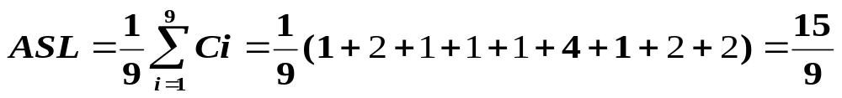
讨论：哈希查找的速度是否为真正的O（1）？
不是。由于冲突的产生，使得哈希表的查找过程仍然要进行比较，仍然要以平均查找长度ASL来衡量。
Example： A set of keys {47, 7, 29, 11, 16, 92, 22, 8, 3}
Hash table: HT[11];
Hash function: Hash(key)=key mod 11;
Collision resolution policy: Linear Probing.

Slide 67
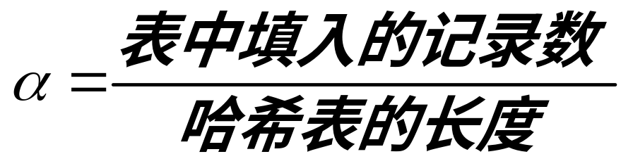
一般地，ASL依赖于哈希表的装填因子α,它标志着哈希表的装满程度。
0≤α≤1
α 越大，表中记录数越多，说明表装得越满，发生冲突的可能性就越大，查找时比较次数就越多。

Slide 68
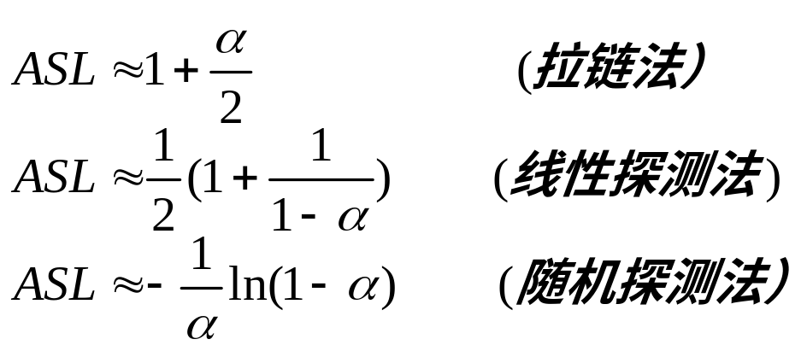
讨论：
1） 散列存储的查找效率到底是多少？P261
答：ASL与装填因子α有关！既不是严格的O(1)，也不是O(n)
应尽量选择一个合适的α，以降低ASL的长度
2）“冲突”是不是特别讨厌？
答：不一定！正因为有冲突，使得哈希函数不可逆，是单向散列函数，可用于数字签名。
利用了哈希表性质：源文件稍稍改动，会导致哈希表变动很大。

